Slide 1
Презентация по колеровочному оборудованию
СЛУЖБА ДИРЕКТОРА ПО ПРОДАЖАМ, 2026 г.

Slide 2
Условия установки колеровочного оборудования в торговой точке
Наличие в ассортименте всего ассортимента Базовых продуктов (колеруемой продукции).
Выход во втором сезоне на объемы колеровки не меньше 24 тонны/год (2 тонны/месяц), с одной машины. Обязательное наличие торговых марок «AvantGarde», «NewTone» и «ОРЕОЛ».
Предоставление оборудования за условную плату 700 рублей в месяц.
Рекомендованный объем колеровки в месяц:
«NewTone»
1 500 кг.
«AvantGarde» 2 000 кг.
«ОРЕОЛ».

Slide 3
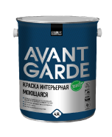
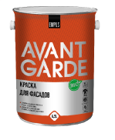
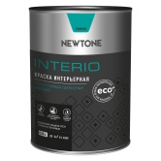
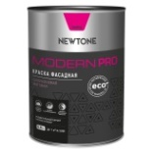
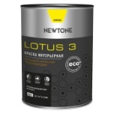


Продукты предназначенные под автоматическую колеровку
Изображение | Наименование / фасовка
 | Краска интерьерная моющаяся AvantGarde База А и С: 0,7/4,5 л/ 8,5 л
 | Краска фасадная AvantGarde База А и С: 4,5 л/ 8,5 л
 | Краска «NEWTONE INTERIO» суперстойкая интерьерная латексная База А и С: 0,8л/ 4,5 л/ 8,5 л
 | Краска «NEWTONE MODERN PRO» фасадная силиконовая База А и С: 0,8л/ 4,5 л/ 8,5 л
 | Краска «NEWTONE LOTUS 3/7/20» моющаяся интерьерная База А и С: 0,8л/ 4,5 л/ 8,5 л

Slide 4



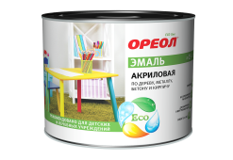



Изображение | Наименование / фасовка
 | Краска «ОРЕОЛ» для интерьеров моющаяся База А и С: 2,2л/ 9 л
 | Краска «ОРЕОЛ» для фасадов База А и С: 4,5 л/ 9 л
 | Эмаль акриловая «ОРЕОЛ» База А и С: 0,9 (0,8) кг / 1,9 кг
 | Эмаль по пластику «ОРЕОЛ» (белая): 0,9 кг
 | Эмаль «РАСЦВЕТ» ПФ-115 Универсальная (белая): 0,9 кг / 1,9 кг /2,7 кг
 | Эмаль «ПРОСТОКРАШЕНО» ПФ-115 для наружных и внутренних работ (белая) : 0,9 кг / 1,9 кг /2,7 кг

Slide 5
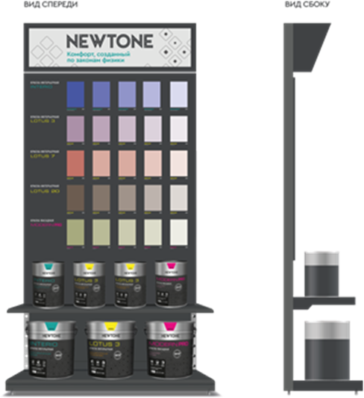
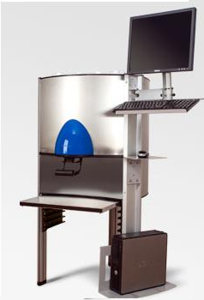
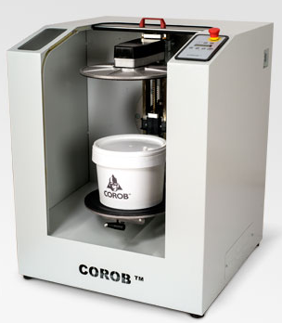
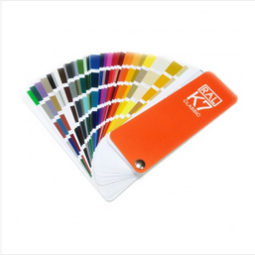
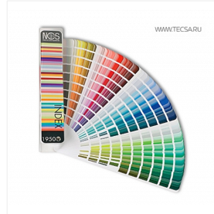
Предоставляемое оборудование:
Дозатор COROB D 180
Автоматический миксер для перемешивания краски MultiSpeed CABO
Рекламная стойка NEWTONE
Веера
RAL K7 NCS index 1950

Slide 6
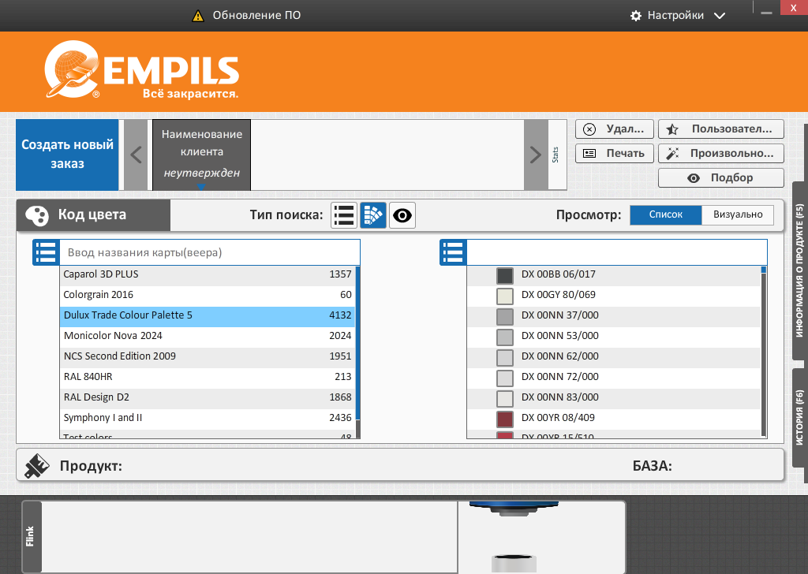
Используемое программное обеспечение
Программное обеспечение для колеровочного оборудования – Innovatint ver. 3, 4
Цветовые веера по которым возможна колеровка:
- Caparol 3D PLUS
- Colorgrain 2016
- Dulux Trade Color Palete 5
- Monicolor Nova 2024
- NCS second Edition 2009
- RAL 840 HR
- RAL Design D2
- Symphony I and II

Slide 7
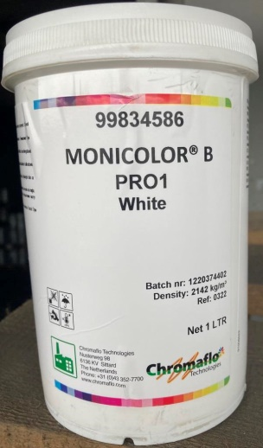
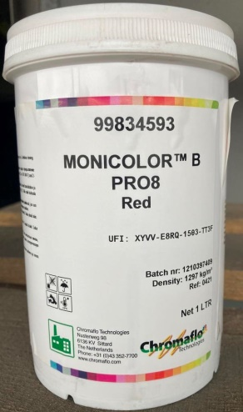
Используемые колоранты
MONICOLOR PRO | % пигмента
MONICOLOR PRO 1 | 65
MONICOLOR PRO 2 | 20
MONICOLOR PRO 3 | 37
MONICOLOR PRO 4 | 20
MONICOLOR PRO 5 | 55
MONICOLOR PRO 6 | 29
MONICOLOR PRO 7 | 10
MONICOLOR PRO 8 | 37
MONICOLOR PRO 9 | 65
MONICOLOR PRO 10 | 25
MONICOLOR PRO 11 | 10
MONICOLOR PRO 12 | 7
MONICOLOR PRO 13 | 45
MONICOLOR PRO 14 | 10
MONICOLOR PRO 15 | 40
MONICOLOR PRO 16 | 35

Slide 8
Техническое обслуживания и вопросы эксплуатации :
Оборудование передается Арендатору со всеми его принадлежностями и сопровождаемое руководством по эксплуатации.
Вводом в эксплуатацию и пуско-наладочные работы проводиться специалистами Арендодателя.
Требования к месту установки оборудования:
- Пол площадью 1 кв. метр в месте установки шейкера должен быть ровным и иметь бетонную основу;
- Питание к шейкеру и дозатору должно подводиться по проводам с сечением не менее 2,5 мм2, с заземлением;
- В местах подключения шейкера и дозатора должны быть установлены евро-розетки.
Арендатор обязуется не допускать к работе на оборудовании Арендодателя людей, не прошедших соответствующего обучения.
Арендатор обязан проводить промывку и продувку дозатора в начале и в конце дня. Контролировать наличие воды в чашке и, при необходимости, проводить доливку.
При добавлении колоранта в дозатор необходимо его тщательно перемешать вручную в течении минуты. Не допускается его перемешивания миксером или шейкером.
Арендатор обязан поддерживать уровень красителя в колбе не ниже 900 мл.
Арендатор обязан содержать оборудование в чистоте.
В случае выхода оборудования из строя либо в случае сбоя в работе оборудования, Арендатор обязан в течение одного рабочего дня уведомить Арендодателя о данных нарушениях в работе оборудования и прекратить его эксплуатацию.
В случае необходимости проведения ремонта переданного в аренду Оборудования, Арендодатель обеспечивает его проведение своими силами и за свой счет.
Арендатор несет ответственность за поломку Оборудования вследствие несоблюдения Арендатором требований руководства по эксплуатации и/или дополнительных требований Арендодателя по его использованию, установленных в настоящем Договоре (приложениях к нему), а также в случае причинения ущерба Оборудованию в результате действий сотрудников Арендатора и/или третьих лиц. Арендатор по согласованию с Арендодателем производит ремонт Оборудования либо возмещает затраты на ремонт, понесенные Арендодателем.
лицам только после получения письменного согласия Арендодателя

Slide 9
По всем вопросам обращаться:
Телефон горячей линии:
8 (800) 200-49-11
Козловский Станислав
Главный специалист по колеровочным системам ЗАО «ЭМПИЛС»
Тел./факс: (863) 278-68-06, 278-65-81, доб. 4222
+7 (988)556 07 86
e-mail: kozlovskiy@empils.ru
Каретин Алексей
Специалист по колеровочным системам ЗАО «ЭМПИЛС»
Тел./факс: (863) 278-68-06, 278-65-81, доб. 4142
+7 (988)589 82 35
e-mail: karetin@empils.ru

